Slide 1
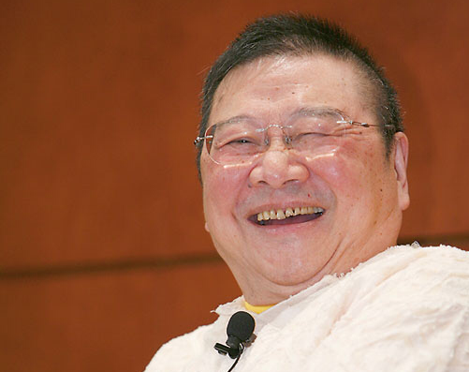
中一中國語文－作家選讀 倪匡
1D 03 陳顥軒

Slide 2
目錄：
簡介作者生平及著作－P.3-5
寫作優點丶風格特色－P.6
佳句丶佳段－P.7-9
推薦書目－P.10-12
個人心得－P.13
資料來源－P.14

Slide 3
作者生平
倪匡，原名倪聰，是兩岸三地著名的科幻小說作家、劇作家、評論家。他與金庸丶黃霑和蔡瀾被喻為「香港四大才子」。
他的寫作範圍甚廣，除最主要的科幻小說系列外，亦曾寫作不少的靈異故事，以及少量武俠小說和偵探小說。
倪匡的科幻小說中，最受歡迎的就是衛斯理和原振俠系列。

Slide 4
倪匡著作
衛斯理系列

Slide 5
倪匡著作
原振俠系列

Slide 6
寫作優點及風格特色
倪匡的作品風格天馬行空，除了提升作品趣味和懸疑性外，還能夠吸引讀者繼續閱讀小說。
另外，他的小説文筆豐富，但內容淺白，故事的結尾還會引導讀者反思過失。

Slide 7
佳句、佳段 (妖火 - 衛斯理系列)

Slide 8
佳句
“這種陰謀論的説法，我一向都嗤之以鼻，但如今我看到了這座如此龎大而先進的海底建築物，實在令我無法不相信這種說法了。”
讀後感:
倪匡運用了各式各樣的成語去表達當時衛斯理的情感，可以引導讀者想像當時的情景令讀者更有興趣繼續閱讀。

Slide 9
佳段
“我看到後樓梯的門，立即閃起了一個十分冒險的念頭，反正我拿什麼藉口，羅勃揚都不會讓我進屋的 ，那麼我何不由天台爬下去，從窗口潛入屋內看看？我笑了一笑，立即沿樓梯跑到天台去，晚上的天台寒風陣陣，十分冷清。我先向街下望去，只見行人寥寥，沿著一條水管，來到了一扇凸花玻璃窗前，旁邊不遠處還有一口抽氣扇，一看便知，這裹一定是浴室。”
讀後感:
倪匡運用他豐富的詞匯，去描述當時的情景，能讓讀者更真實地感受到衞斯理的危急。

Slide 10
推薦書目

Slide 11
衛斯理系列：支離人
支離人是其中一本我十分推薦的小説。當中含有懸疑驚悚的成分，隨著主角衞斯理一步步的推理，發現更多關於支離人的秘密。

Slide 12
衞斯理系列: 異寶
故事內容都包圍著同一顆寶石，在衞斯理多番追查後，發現這粒寶石竟然與秦始皇陵墓有關。這本書還運用了很多修辭，令我對秦始皇陵墓有更大的認識。

Slide 13
個人心得 (妖火 - 衛斯理系列)
《妖火》是衞斯理系列中的第一篇科幻題材小説。它的題材新穎，再多看幾次都不會感到無聊。
這本小說主要圍繞著對生物工程學的研究和真菌的繁殖。 而最令我感興趣的莫過於對雙生子的研究，倪匡還運用豐富的文筆去表達雙生子心靈感應的情感。
此外，作者想帶出的道理也十分值得我們反思：人類對生命的掌握愈來愈大，透過基因改造可以改變到人的本性，結果亦成為了野心家對人操控的工具，對人類來說，是全世界的可悲，因此我希望堆薦這本書給同學們。

Slide 14
資料來源
https://zh.wikipedia.org/wiki/%E5%80%AA%E5%8C%A1
https://baike.baidu.hk/item/%E5%80%AA%E5%8C%A1/333092
妖火 - 衛斯理系列

